Slide 1
La dilution
PowerPoint 5.6

Slide 2
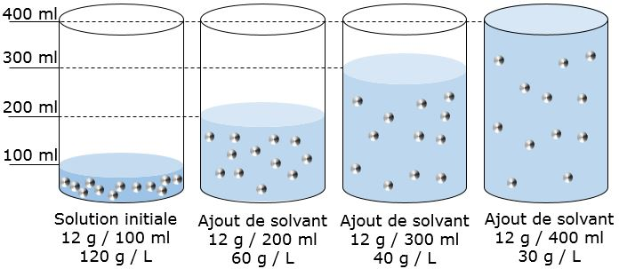
Calculer la concentation lors d’une dilution
La dilution est un procédé utilisé pour diminuer la concentration d’une solution en y ajoutant du solvant sans changer la quantité de soluté.

Slide 3
Le mélange de solutions
Lorsqu’on mélange des solutions ensemble, le nouveau mélange créé a un volume égale à la somme des volumes des solutions y ajoutées, et un nombre de moles égale à la somme des moles dans les solutions y ajoutées.
$$moles dans le m\text{é}lange=somme des moles des composants$$
$$volume du m\text{é}lange=somme des volumes des composants$$
$$molarit\text{é} du m\text{é}lange=\frac{moles totales}{volume total}$$
$$c=\frac{n}{V}$$
Similaire à la formule de la section précédente,

Slide 4
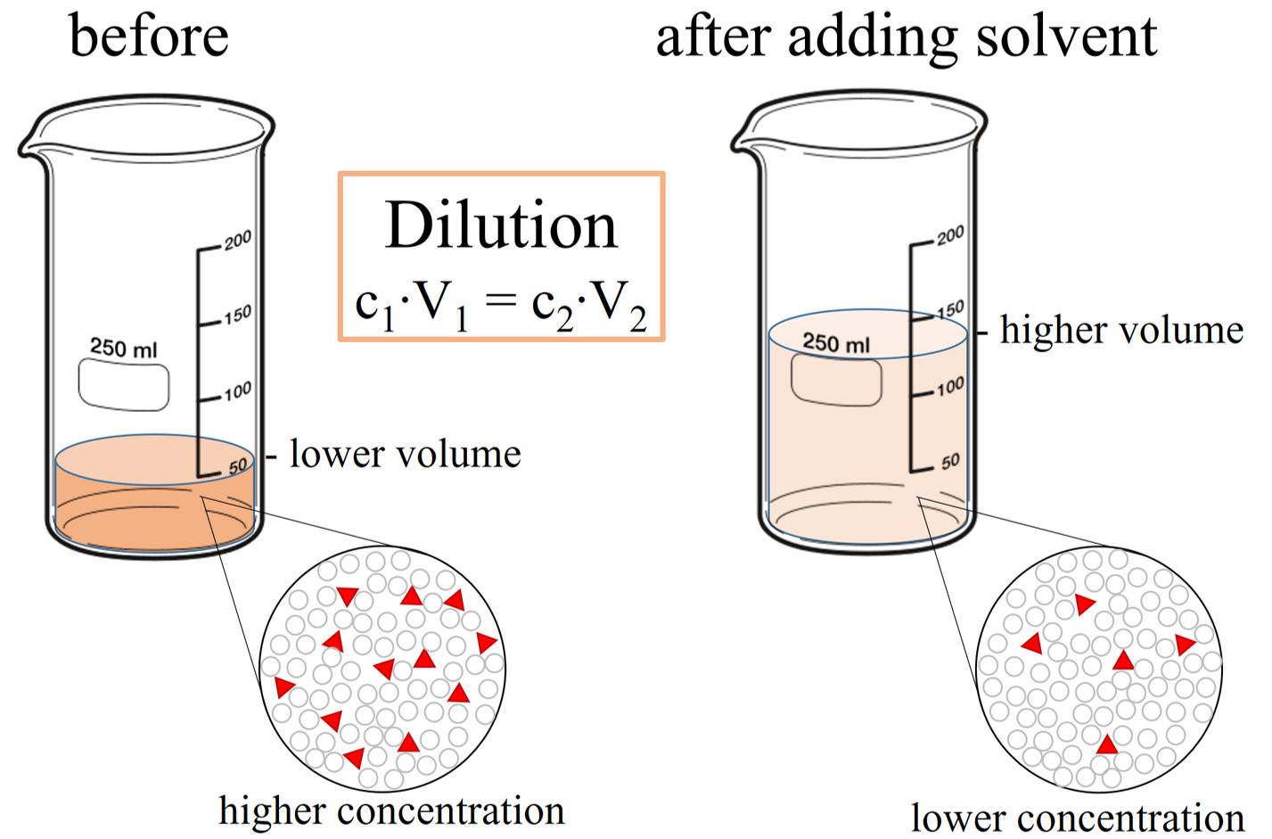
Calculer les concentations lors de la dilution
On peut utiliser les formules suivantes pour calculer la concentration d’une solution lors d’une dilution ou un mélange de solutions.
avant
après avoir ajouté du solvant
volume supérieur
volume petit
$$n$$
$c=\frac{n}{V}$,
$V=\frac{n}{c}$,
haute concentration
faible concentration
$$c$$
$$V$$
parce que la quantité de soluté reste la même lors d’une dilution,
$$n=cV$$
$$n=\# moles \left(mol\right)$$
$$V=volume \left(L\right)$$
$c=molarit\text{é} \left(mol/L\right)$
$$n=c_{i}V_{i}= c_{f}V_{f}$$
$$c_{f}=\frac{c_{i}V_{i}}{V_{f}}$$

Slide 5
Les calculs impliquant la dilution
Question – Si 200,0 mL de 0,500 M NaCl est ajouté a 300,0 mL d’eau, quelle est la [NaCl] dans le nouveau mélange?
Réponse –
$$V_{i}=200,0 mL=0,200 L$$
$$c_{i}=0,500 mol/L ou 0,500 M$$
$$V_{f}=\left(200,0 mL\right)+\left(300,0 mL\right)=500,0 mL=0,500 L$$
$$c_{f}=?$$
$$c_{f}=\frac{c_{i}V_{i}}{V_{f}}=\frac{\left(0,500 mol/L\right)(0,200 L) }{(0,500 L)}=0,200 mol/L$$

Slide 6
Les calculs impliquant la dilution
Question – Quel volume d’eau doit-on ajouter à 2,00 L de 6,00 M HCl pour le diluer à une solution de 0,125 M HCl?
Réponse –
$$V_{i}=2,00 L$$
$$c_{i}=6,00 mol/L ou 6,00 M$$
$$c_{f}=0,125 mol/L ou 0,125 M$$
$$V_{f}=?$$
$$c_{i}V_{i}= c_{f}V_{f}$$
$$V_{f}=\frac{c_{i}V_{i}}{c_{f}}$$
$$V_{f}=\frac{c_{i}V_{i}}{c_{f}}=\frac{\left(6,00 mol/L\right)(2,00 L) }{(0,125 mol/L)}=96,0 L$$
Combien il faut ajouter pour la dilution = 96,0 L – 2,00 L = 94,0 L
Donc, il faut ajouter 94,0 L

Slide 7
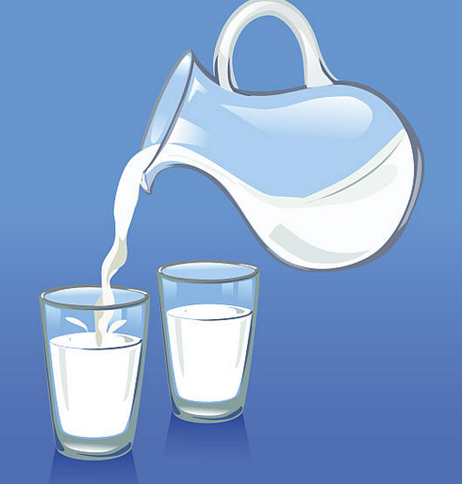
Mélanger 2 solutions avec le même soluté
Si 2 solutions de différentes concentrations du même soluté sont mélangées, on peut traiter ceci comme 2 dilutions individuelles et ajouter les résultats des deux dilutions à la fin pour obtenir la concentration du mélange final.

Slide 8
Mélanger 2 solutions avec le même soluté
Question – Si 300,0 mL de 0,250 M NaCl est ajouté à 500,0 mL de 0,100 M NaCl, quelle est la nouvelle [NaCl]?
Réponse – on peut analyser chaque solution individuellement, comme 2 dilutions
1ère “dilution”
2e “dilution”
$$V_{i}=300,0 mL=0,300 L$$
$$c_{i}=0,250 M$$
$$V_{f}=0,300 L+0,500 L$$
$=0,800 L$
$$V_{i}=500,0 mL=0,500 L$$
$$c_{i}=0,100 M$$
$$V_{f}=0,800 L$$
$$c_{f 1ère}=\frac{c_{i}V_{i}}{V_{f}}=\frac{\left(0,250 M\right)(0,300 L) }{(0,800 L)}$$
$=0,09375 M$
$$c_{f}=\frac{c_{i}V_{i}}{V_{f}}=\frac{\left(0,100 M\right)(0,500 L) }{(0,800 L)}$$
$=0,06250 M$
$$c_{f(1ère+2e)}=0,09375 M+0,06250 M=0,156 M$$

Slide 9
Question pratique
Question – Quelle est [NaF] si 250,0 mL de 0,750 M NaF est ajouté à 500,0 mL d’eau?
Réponse –
$$V_{i}=250,0 mL=0,250 L$$
$$c_{i}=0,750 mol/L ou 0,750 M$$
$$V_{f}=\left(250,0 mL\right)+\left(500,0 mL\right)=750,0 mL=0,750 L$$
$$c_{f}=?$$
$$c_{f}=\frac{c_{i}V_{i}}{V_{f}}=\frac{\left(0,750 mol/L\right)(0,250 L) }{(0,750 L)}=0,250 mol/L$$

Slide 10
Question pratique
Question – Quel volume de 17,5 M HCl est nécessaire pour produire 100,0 mL de 0,250 M HCl?
Réponse –
$$c_{i}=17,5 mol/L ou 17,5 M$$
$$c_{f}=0,250 mol/L ou 0,250 M$$
$$V_{f}=100,0 mL =0,100 L$$
$$V_{i}=?$$
$$c_{i}V_{i}= c_{f}V_{f}$$
$$V_{i}=\frac{c_{f}V_{f}}{c_{i}}$$
$$V_{i}=\frac{c_{f}V_{f}}{c_{i}}=\frac{\left(0,250 mol/L\right)(0,100 L) }{(17,5 L)}=0,00143 L=1,43 mL$$

Slide 11
Question pratique
Question – Si 250,0 L de 0,750 M NaCl est ajouté à 400,0 mL de 0,500 M NaCl, quelle est [NaCl] dans le nouveau mélange?
Réponse – on peut analyser chaque solution individuellement, comme 2 dilutions
1ère “dilution”
2e “dilution”
$$V_{i}=250,0 mL=0,250 L$$
$$c_{i}=0,750 M$$
$$V_{f}=0,250 L+0,400 L$$
$=0,650 L$
$$V_{i}=400,0 mL=0,400 L$$
$$c_{i}=0,500 M$$
$$V_{f}=0,650 L$$
$$c_{f}=\frac{c_{i}V_{i}}{V_{f}}=\frac{\left(0,750 M\right)(0,250 L) }{(0,650 L)}$$
$=0,289 M$
$$c_{f}=\frac{c_{i}V_{i}}{V_{f}}=\frac{\left(0,500 M\right)(0,400 L) }{(0,650 L)}$$
$=0,308 M$
$$c_{f(1ère+2e)}=0,289 M+0,308 M=0,597 M$$

Slide 12
Récapitulons!
Lorsqu’on fait des dilutions, on peut calculer la nouvelle concentration des solutés. Si le nombre de moles du soluté reste le même, on peut utiliser la formule suivante.
$$V_{i}=volume initial (L)$$
$$c_{i}=concentration initiale (mol/L)$$
$$V_{f}=volume final \left(L\right)$$
$$c_{f}=concentration finale (mol/L)$$
$$c_{i}V_{i}= c_{f}V_{f}$$
Si 2 solutions de différentes concentrations du même soluté sont mélangées, on peut traiter ceci comme 2 dilutions individuelles et ajouter les résultats des deux dilutions à la fin pour obtenir la concentration du mélange final.

